Slide 1

Universidad Nacional de Río Negro
Int. Partículas, Astrofísica & Cosmología - 2018
Unidad 02 – Astrofísica: cálido y frío
Clase U02 C03
Fecha 10 Oct 2018
Cont El cielo nocturno
Cátedra Asorey
Web https://asoreyh.github.io/unrn-ipac/
Youtube https://goo.gl/UZJzLk

Slide 2
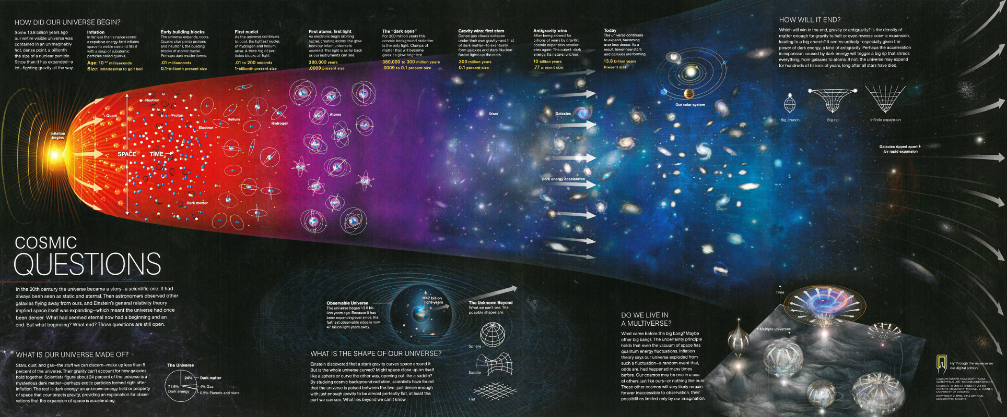
Contenidos: un viaje en el tiempo
Unidad 2
Astrofísica
Cálido y frío
Unidad 1
Partículas 1
todo es relativo

Slide 3
El día es el tiempo asociado a la rotación:
Pero.... ¿con qué medimos la rotación?
Posición del Sol:
  Tiempo civil → Tiempo solar medio:
  Se define como el tiempo entre dos sucesiones consecutivas del Sol por el meridiano del observador.
  Tiempo sidéreo:
  Se define como el tiempo entre dos sucesiones consecutivas del punto Vernal por el meridiano del observador.

Slide 4
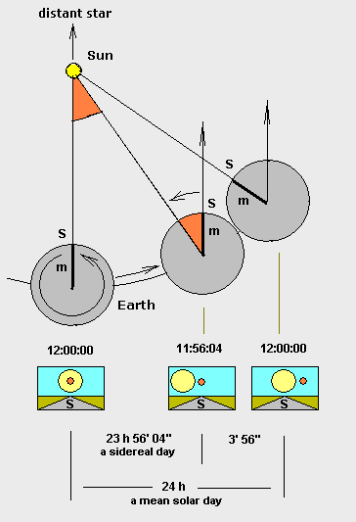
Algunas definiciones
Tiempo sidéreo:
  Se define como el tiempo entre dos sucesiones consecutivas del punto Vernal por el meridiano del observador.

Slide 5
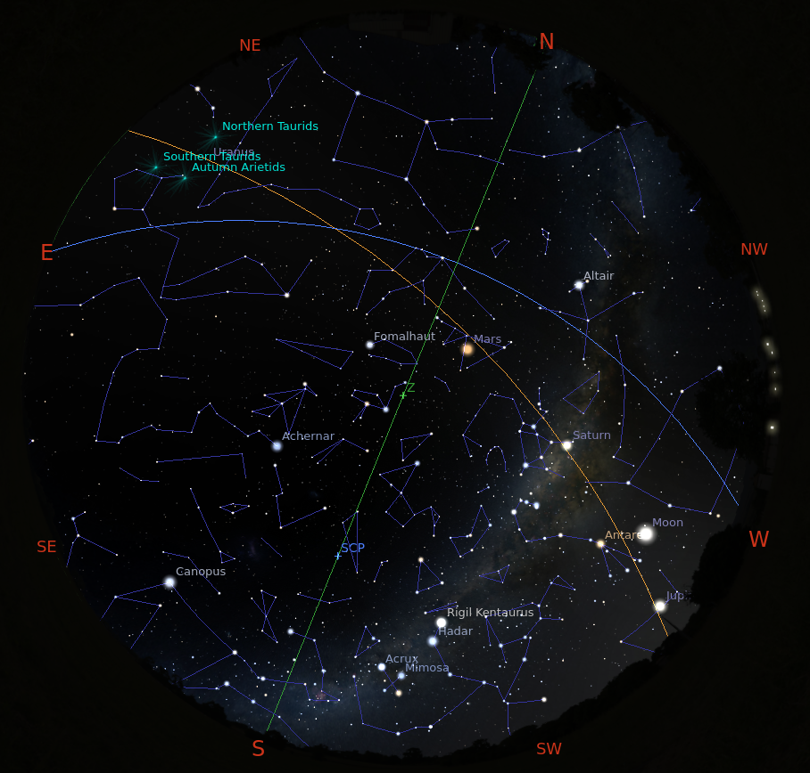
Trabajamos en el stellarium

